Slide 1

Tecnologia = Eficiência
Inteligência Artificial no Setor Público
Prof. Marcus Ganter
Fev, 2026

Slide 2




Sobre o Professor
FORMAÇÃO
EXPERIÊNCIA
CURIOSIDADES
Engenheiro mecânico-aeronáutico pelo ITA
Governo do Estado na Secretaria do Planejamento
3º lugar para assessor legislativo na ALEP
Mestre em políticas públicas pela UFPR
Consultoria em políticas públicas e projetos no setor público
Candidato a deputado estadual
Vereador para quem trabalhei é do Partido NOVO
Mestre em administração pública pela LSE
Coordenação de campanhas políticas
Chefia de gabinete de Vereador de Curitiba
Escalador há 13 anos
Assessor Legislativo na Escola do Legislativo da ALEP

Slide 3





Objetivos da Aula
Compreender o conceito e o
histórico da Inteligência Artificial
Apresentar as ferramentas disponíveis para elevar a performance na gestão pública
Compreender as limitações e os desafios da IA para o setor público
UNYFLEX

Slide 4

Conceito de Inteligência Artificial
IA é um campo da ciência da computação que busca criar máquinas capazes de imitar habilidades cognitivas humanas.
O objetivo é desenvolver sistemas que realizem tarefas que exigem inteligência humana, como reconhecimento de voz e imagem, aprendizado, resolução de problemas, tarefas operacionais, etc.
UNYFLEX

Slide 5
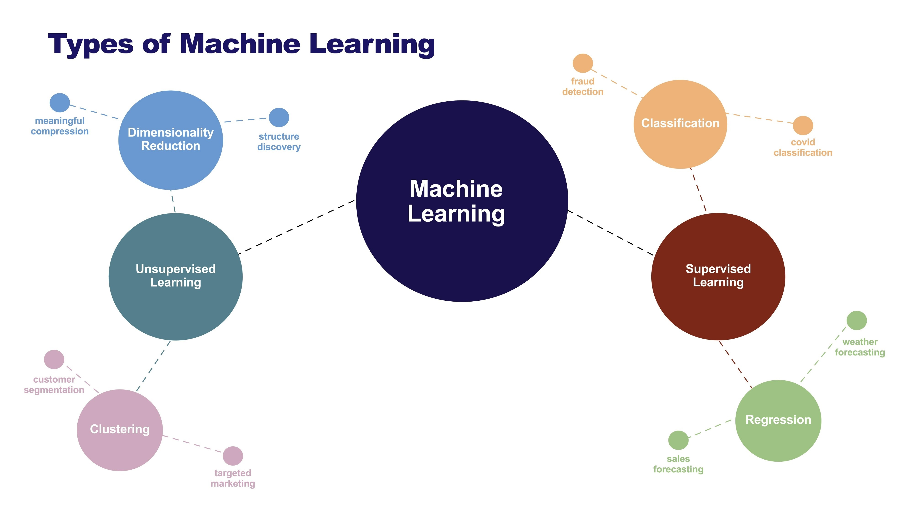
Machine Learning (Aprendizado de Máquina): Conceito, Usos e Exemplos
O Machine Learning (ML) é um subcampo da Inteligência Artificial (IA) que permite a sistemas de computador aprender com dados, identificar padrões e tomar decisões ou fazer previsões sem serem explicitamente programados para a tarefa.
O ML utiliza grandes volumes de dados de treinamento (em vez de regras estáticas de programação) para criar um modelo que melhora seu desempenho à medida que processa mais informações.
Principais tipos de aprendizado:
Supervisionado: O modelo aprende a partir de dados rotulados (entrada -> saída esperada).
Não Supervisionado: O modelo encontra padrões e estruturas em dados não rotulados (agrupamento, associação).
Por Reforço: O modelo aprende através de tentativa e erro, recebendo "recompensas" por ações corretas.
UNYFLEX

Slide 6
Exemplos de usos e aplicações Machine Learning
Uso Principal | Aplicação Específica
Classificação | Filtragem de spam em emails institucionais.
Regressão | Previsão de demanda por serviços públicos (Ex: Quantidade de atendimentos em um dado período).
Agrupamento (Clustering) | Segmentação de cidadãos para campanhas de comunicação pública mais eficazes.
Processamento de Linguagem Natural (NLP) | Análise de sentimentos em comentários de mídias sociais sobre um projeto de lei ou política.
Sistemas de Recomendação | Sugerir conteúdos relevantes (notícias, serviços) no portal de um órgão público.
UNYFLEX

Slide 7
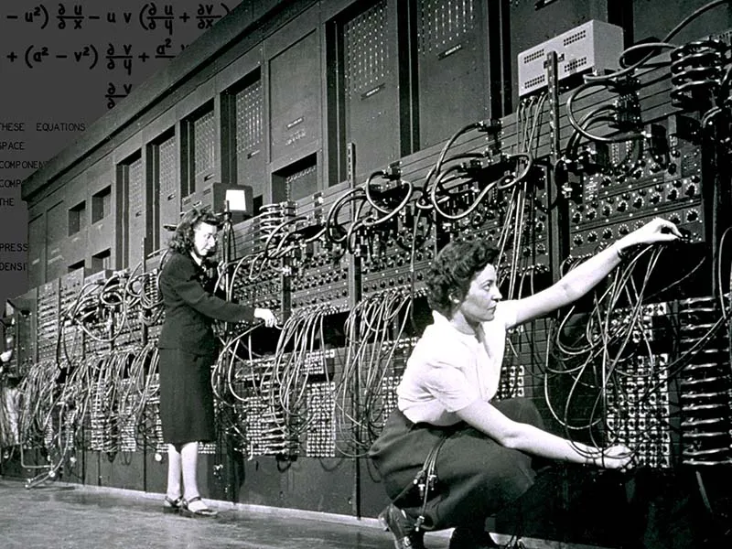
Anos 1940 – O despertar dos gigantes
Foco: O nascimento do computador digital e a força bruta de cálculo.
O Grande Marco: O ENIAC (1943-1945), criado na Segunda Guerra Mundial para calcular trajetórias de artilharia.
A Realidade da Época:
  Tamanho: Ocupava uma sala inteira (167 m²) e pesava 30 toneladas.
  Programação Manual: Não existia teclado ou código como hoje. Programar significava conectar cabos físicos e ajustar interruptores, levando dias para configurar uma tarefa.
Capacidade: Realizava 5.000 cálculos por segundo. Impressionante para a época, mas uma fração do que seu celular faz hoje.
A computação nasceu para resolver problemas numéricos complexos que humanos demoravam muito para fazer.
As "ENIAC Six": Seis mulheres — Betty Snyder Holberton, Jean Jennings Bartik, Kathleen McNulty Mauchly Antonelli, Marlyn Wescoff Meltzer, Ruth Lichterman Teitelbaum e Frances Bilas Spence — foram as verdadeiras pioneiras da programação moderna.
UNYFLEX

Slide 8
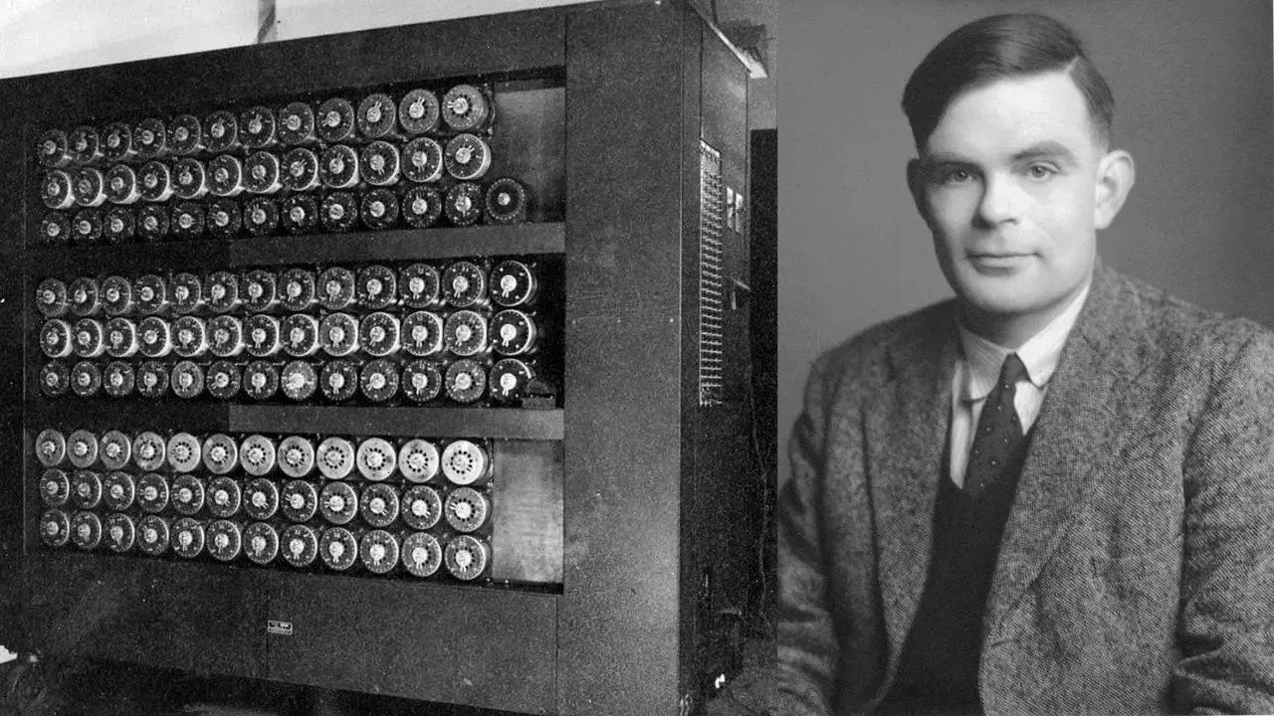
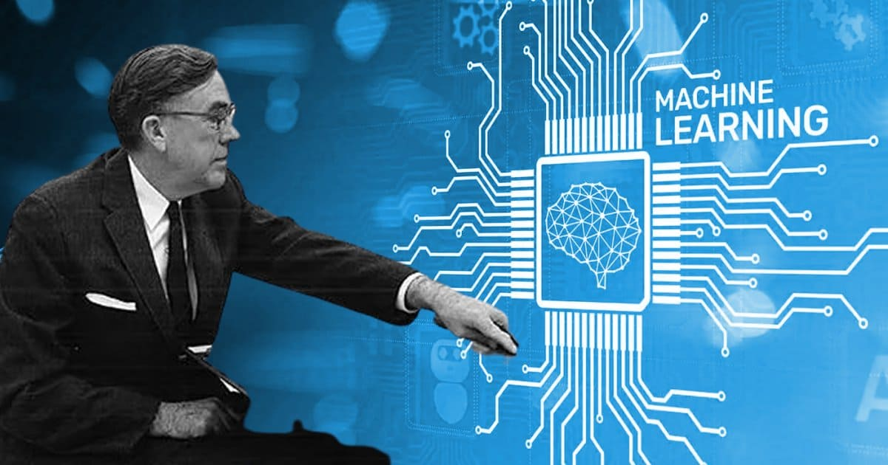
Anos 1950 – Máquinas podem pensar?
Foco: O nascimento do conceito de Inteligência Artificial e Aprendizado de Máquina.
O Pai da Computação: Alan Turing publica em 1950 o "Teste de Turing", propondo que se uma máquina consegue conversar a ponto de não ser distinguida de um humano, ela é "inteligente".
O Batismo: Em 1956, na Conferência de Dartmouth, o termo "Inteligência Artificial" é oficializado.
Arthur Samuel e o Machine Learning: Ele criou um programa que jogava damas e aprendia com as partidas.
Definição Revolucionária: "Dar aos computadores a habilidade de aprender sem serem explicitamente programados para cada ação."
A ideia muda de "calcular números" para "aprender padrões".
UNYFLEX

Slide 9
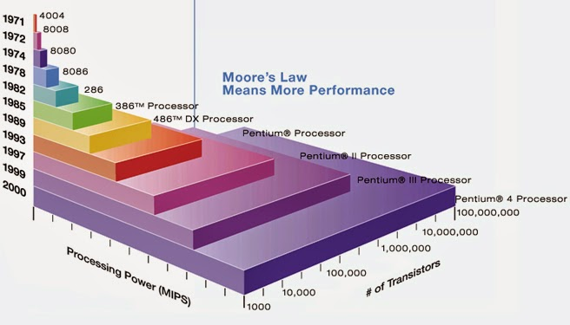
Anos 1960 – A Era das regras e a Lei de Moore
Foco: IA baseada em lógica "Se-Então" e o crescimento do hardware.
IA Simbólica (Baseada em Regras): O conhecimento humano era codificado manualmente.
  Exemplo: "SE o paciente tem febre E tosse, ENTÃO pode ser gripe."
  ELIZA: Um "robô psicólogo" primitivo que seguia um script fixo.
A Lei de Moore (1965): Gordon Moore previu que a capacidade dos processadores dobraria a cada 2 anos.
  Isso foi crucial: sem computadores mais potentes, a IA teórica não poderia virar prática.
Limitação: A IA funcionava bem em laboratório, mas falhava no mundo real caótico porque não conseguia improvisar fora das regras.
UNYFLEX

Slide 10
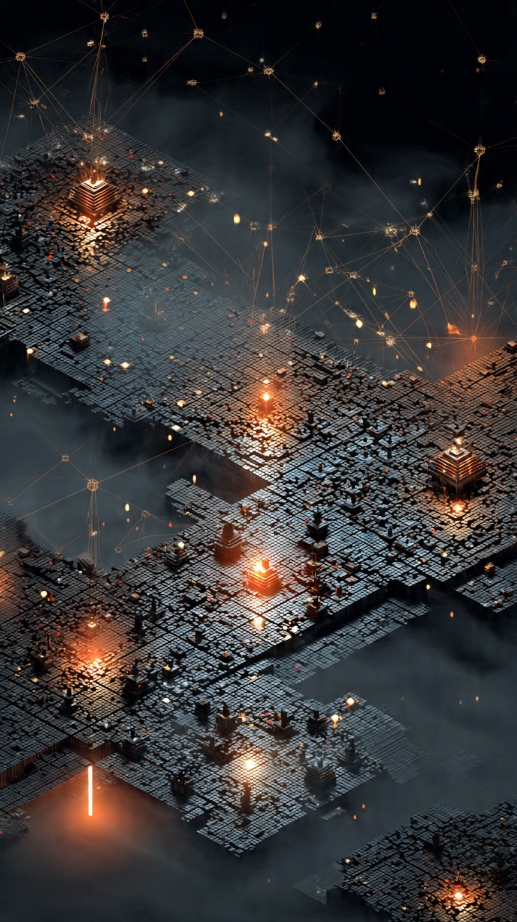
Anos 1970 – Sistemas especialistas e o Inverno da IA
Foco: Aplicações médicas promissoras, mas expectativas frustradas.
Sistemas Especialistas (Expert Systems): O MYCIN foi um marco. Ele diagnosticava infecções bacterianas melhor que muitos médicos júnior, usando regras lógicas.
Avanços na Lógica: Criação da linguagem PROLOG, fundamental para ensinar lógica às máquinas.
O Primeiro "Inverno da IA":
  Houve um choque de realidade. Prometeram robôs falantes e inteligentes, mas a tecnologia da época não aguentou o processamento necessário.
Consequência: Cortes drásticos de verbas e ceticismo generalizado sobre o futuro da área.
UNYFLEX

Slide 11
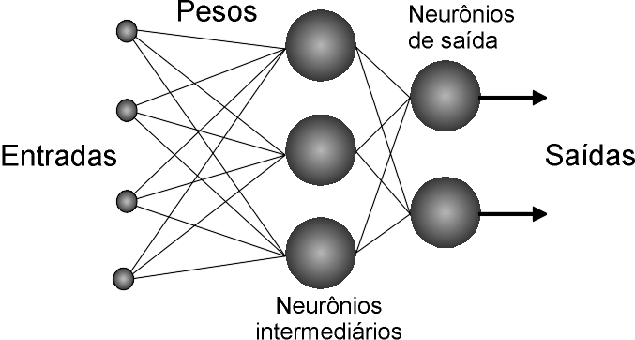
Anos 1980 – A retomada com as Redes Neurais
Foco: Imitando o cérebro humano e o homem ainda vencendo a máquina.
O Renascimento: A volta do interesse graças às Redes Neurais.
  Conceito: Tentar simular matematicamente como os neurônios se conectam e aprendem (algoritmo de Backpropagation – Retropropagação 1986).
Homem vs. Máquina (Round 1): Em 1985, o campeão mundial de xadrez Garry Kasparov enfrentou 32 computadores simultaneamente. Resultado: Kasparov venceu todas as partidas. A intuição humana ainda superava a capacidade de cálculo das máquinas.
Aplicações Práticas: Primeiros passos no reconhecimento de voz e previsões financeiras.
UNYFLEX

Slide 12
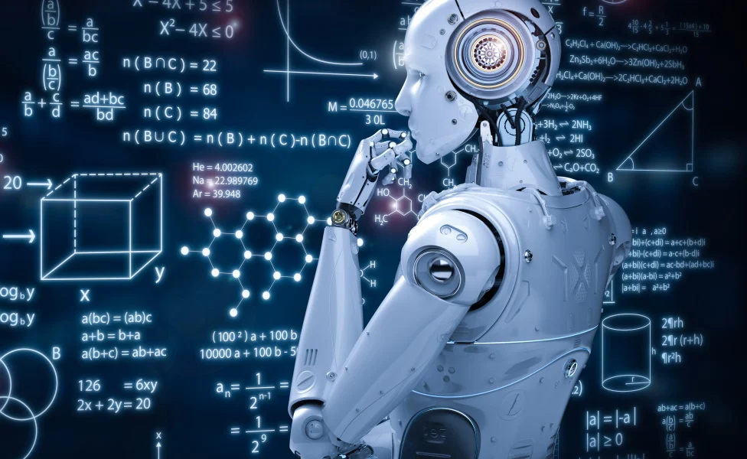
Anos 1990 – A vitória da máquina e a Internet
Foco: O poder dos dados (Big Data) e a virada no jogo de xadrez.
A Grande Virada (Deep Blue): Em 1997, o supercomputador da IBM venceu Kasparov em uma revanche histórica.
  A máquina calculava 200 milhões de posições por segundo. Foi a prova de que a "força bruta" computacional podia superar a estratégia humana em jogos lógicos.
O Combustível da IA: A popularização da Internet. Com a web, surgiram volumes massivos de dados, essenciais para treinar IAs (comércio eletrônico, recomendações da Amazon).
Aplicações Reais: Softwares de ditado (reconhecimento de voz) e início do uso em diagnósticos médicos por imagem.
UNYFLEX

Slide 13
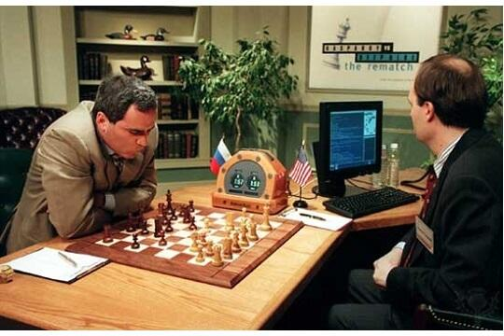
Deep Blue vs Kasparov em 1996
Na primeira partida em 1996, Kasparov derrotou o Deep Blue. O confronto de 1997 foi uma revanche do encontro de 1996, onde Kasparov havia vencido o Deep Blue, mas não sem enfrentar um desafio significativo.
A revanche consistiu em uma série de seis jogos. O Deep Blue ganhou dois jogos, Kasparov ganhou um, e três terminaram em empate. A vitória do Deep Blue no último jogo foi decisiva, garantindo-lhe a vitória no confronto.
UNYFLEX

Slide 14
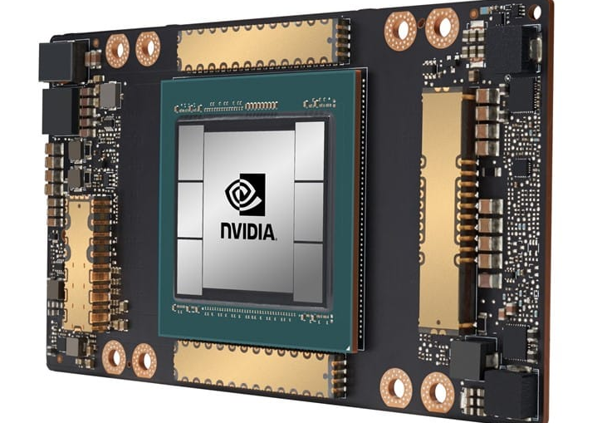
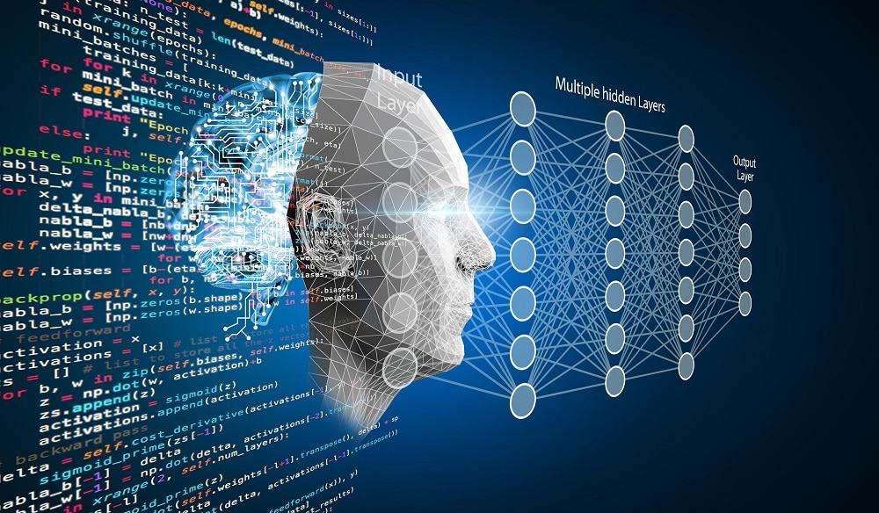
Anos 2000 – Deep Learning e os GPUs
Foco: Aprendizado Profundo e hardware gráfico acelerando a ciência.
Deep Learning (Aprendizado Profundo): Uma evolução das redes neurais com muito mais camadas de processamento. Permitiu que o computador começasse a "enxergar" e "ouvir" com precisão.
O Papel das GPUs:
  Placas de vídeo (feitas para jogos) revelaram-se excelentes para IA porque processam muitas tarefas ao mesmo tempo (paralelismo).
  Isso permitiu treinar modelos gigantescos que antes eram impossíveis.
Resultados: Saltos enormes em carros autônomos e reconhecimento facial. A máquina começa a entender o mundo não estruturado (imagens e sons).
UNYFLEX

Slide 15
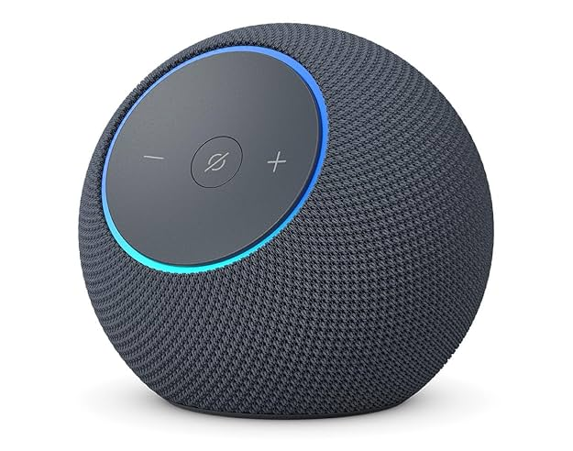
Anos 2010 – Era de ouro e os assistentes de IA
Foco: A IA entra na nossa casa e no nosso bolso.
Onipresença: A IA deixa de ser algo de laboratório e vira produto de consumo.
Assistentes Virtuais: O surgimento da Siri (2011), Alexa (2014) e Google Assistant (2016). Interação por voz torna-se comum.
Transformação Econômica: Grandes empresas e governos começam a investir pesado. Automação inteligente na saúde, indústria e serviços.
Conquista: A tecnologia alcança o que antes era apenas teoria, tornando-se viável e lucrativa.
UNYFLEX

Slide 16


Anos 2020 – IA Generativa e o futuro
Foco: A máquina criativa e a revolução da linguagem (ChatGPT).
A Nova Fronteira: IA Generativa. Não apenas classifica dados, mas cria novos (textos, imagens, códigos).
Os Protagonistas:
  LLMs (Grandes Modelos de Linguagem): Treinados com quase todo o texto da internet.
  Transformers & GPT: A arquitetura que permite entender contexto complexo e gerar respostas fluentes.
Ferramentas: ChatGPT (OpenAI), Gemini (Google), Copilot (Microsoft).
Impacto no Serviço Público: Capacidade de resumir processos, redigir minutas, atender cidadãos e analisar dados com linguagem natural e alta velocidade.
UNYFLEX

Slide 17
Modelos de linguagem
Conhecidos como Large Language Models (LLMs), modelos de linguagem em larga escala, são programas de computador avançados treinados em vastos conjuntos de dados textuais para entender, gerar e processar a linguagem humana de forma coerente e contextualizada.
Funcionam utilizando redes neurais, principalmente a arquitetura de transformers, para identificar padrões e prever a próxima palavras em uma sequência, permitindo-lhes realizar tarefas como tradução, resumo, resposta a perguntas e criação de conteúdo.
UNYFLEX

Slide 18
Os Modelos de IA
Transformers: A "arquitetura" ou o motor que tornou tudo isso possível (foco em atenção e contexto).
IA Generativa: O conceito de máquinas que não apenas analisam, mas criam algo novo (textos, imagens, leis, ofícios).
LLMs (Grandes Modelos de Linguagem): Os "cérebros" treinados com vastas bibliotecas de texto para entender a linguagem humana.
GPT: O exemplo mais famoso que combina tudo isso em uma ferramenta prática (como o ChatGPT).
UNYFLEX

Slide 19
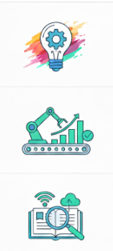
Quando usar IA?
Gerar criatividade
Aumentar a produtividade
Acessar conhecimento e informação
UNYFLEX

Slide 20
Quando usar IA?
Repetição
IA ideal com automação
IA com supervisão humana
Complexidade
Fazer manualmente
IA apenas para insights iniciais; Expertise humana para as decisões
UNYFLEX

Slide 21


O que são
Prompts?
Definição
Um Prompt é a instrução, o comando, a pergunta ou o texto inicial que você fornece a um modelo de IA generativa para solicitar que ele execute uma tarefa específica. Ele é o ponto de partida de qualquer interação.
Como fazer um Prompt eficaz para roteiro:
1
Defina o Papel da IA
Diga à IA quem ela deve simular para que o estilo da resposta seja apropriado.
"Você é um Especialista em Comunicação Política com foco em engajamento digital."
2
Especifique o Contexto e Objetivo
Forneça informações sobre o público-alvo, assunto e objetivo.
"O público é a juventude universitária. O assunto é investimento em educação tecnológica."
3
Defina Formato e Restrições
Especifique o formato desejado e limitações importantes.
"Crie um roteiro para vídeo de 45 segundos para TikTok/Reels com três cenas curtas."
UNYFLEX

Slide 22


Prompt Engineering
É a disciplina, arte e ciência de criar, refinar e otimizar prompts para obter o melhor desempenho e os resultados mais precisos de um modelo de IA generativa. Não é apenas "fazer uma pergunta", mas sim uma metodologia para se comunicar de forma eficaz com a máquina.
Técnicas Fundamentais
Técnica
Descrição
Exemplo de Aplicação
Zero/Few-Shot Prompting
Fornecer nenhum ou alguns exemplos no prompt para mostrar o formato esperado antes da tarefa principal.
"Aqui estão 3 exemplos de resumos [ex. 1, 2, 3]. Agora, resuma este texto no mesmo formato."
Chain-of-Thought
Instruir a IA a explicar o raciocínio passo a passo antes da resposta final, melhorando lógica e precisão.
"Resolva este problema matemático. Mostre todos os passos de raciocínio antes da solução final."
Tree of Thoughts
Abordagem ramificada que permite múltiplas direções e sub-prompts para diferentes cenários simultaneamente.
“[…] Divida o problema em 3 etapas. Com base na resposta da primeira etapa crie 3 estratégias. Descarte a pior estratégia…"
Refinamento Iterativo
Começar com um prompt simples e ajustá-lo progressivamente até alcançar o resultado ideal.
"Reescreva a resposta, mas torne o parágrafo 2 mais persuasivo e adicione dados estatísticos."
UNYFLEX

Slide 23
Frases úteis de comandos
Explique sobre [assunto] como se eu tivesse 5 anos de idade
Quero uma analogia para [assunto]
Quais são os principais tópicos para entender melhor [assunto]
Quero saber os prós e contras sobre [assunto]
Crie um plano com as cinco principais áreas nas quais preciso focar para melhorar em [assunto]
Transforme os pontos principais de [assunto] em uma história ou narrativa
Crie um teste para ver se eu entendi sobre [assunto]
Quero ajuda para aplicar o [assunto] a uma situação da vida real
UNYFLEX

Slide 24
Dicas de como evitar Erros e Alucinações da IA
Escreva prompts completos e precisos.
Restrinja ou defina as fontes de pesquisa.
Crie um assistente de IA treinado com fontes confiáveis ou use o NotebookLM ou semelhantes.
Use outras IAs para verificar erros da resposta fornecida.
Refine por meio de uma conversa.
Confira as fontes utilizadas na resposta.
Sempre leia com atenção a resposta final e desconfie de dados retirados da web.
UNYFLEX

Slide 25

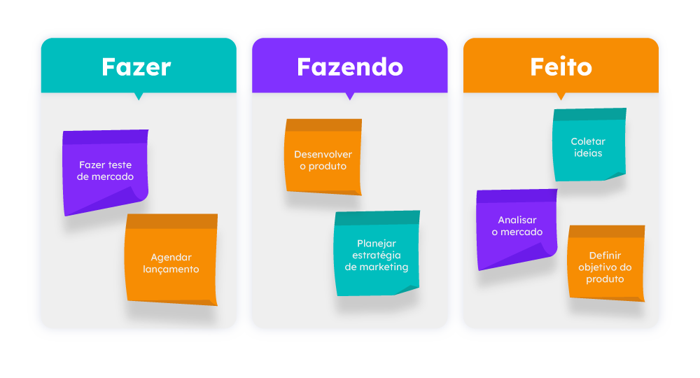
Gestão de Projetos
É uma metodologia ágil de gerenciamento visual de fluxo de trabalho.
Originário do sistema de produção da Toyota nos anos 40, o termo vem do japonês e significa "cartão visual" ou "placa de sinalização".
UNYFLEX

Slide 26
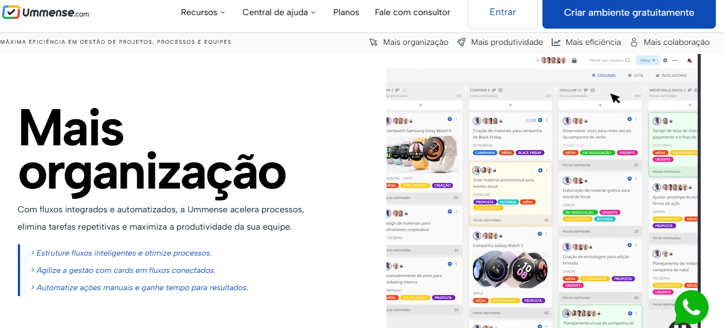
Exemplo:
Plataforma de Gestão e Automação Inteligente
Ferramenta completa para
organização de projetos
,
automação de fluxos de
trabalho
e
gestão colaborativa
, integrando inteligência artificial para otimizar
processos no setor público e privado.
UNYFLEX

Slide 27

Ferramentas para Reuniões
Ferramenta
Integração
Função Principal
Destaques
Otter.ai
Zoom, Meet, Teams
Transcreve e gera resumos automáticos de reuniões com tópicos.
Identifica falas por pessoa.
Fireflies.ai
Zoom, Meet, Teams, Webex
Grava, transcreve e resume reuniões por tópicos.
Lista de decisões e tarefas.
Fathom AI
Zoom, Meet
Transcrição e resumo instantâneo após o fim da reunião.
Envia resumos por e-mail.
Grain.ai
Zoom, Meet
Grava, corta trechos importantes e gera insights curtos.
Ideal para vendas.
Airgram
Zoom, Meet, Teams
Transcreve, destaca e cria ata de reunião automática.
Exporta para Notion, Slack.
tl;dv
Meet, Zoom
Transcrição automática com resumo inteligente.
Marca momentos importantes.
Teams Copilot
Microsoft 365
Cria resumos estruturados com tarefas e decisões.
Integrado nativamente.
Notta.ai
Zoom, Meet, Teams
Transcreve e gera resumo cronológico e por tópicos.
Suporte multilíngue.
Descript
Áudio e vídeo gravados
Transcreve e permite editar e resumir reuniões.
Resumo narrado em vídeo.
Zoom AI Companion
Zoom nativo
Gera resumo automático ao fim da reunião.
Incluso nas contas Business.
UNYFLEX

Slide 28
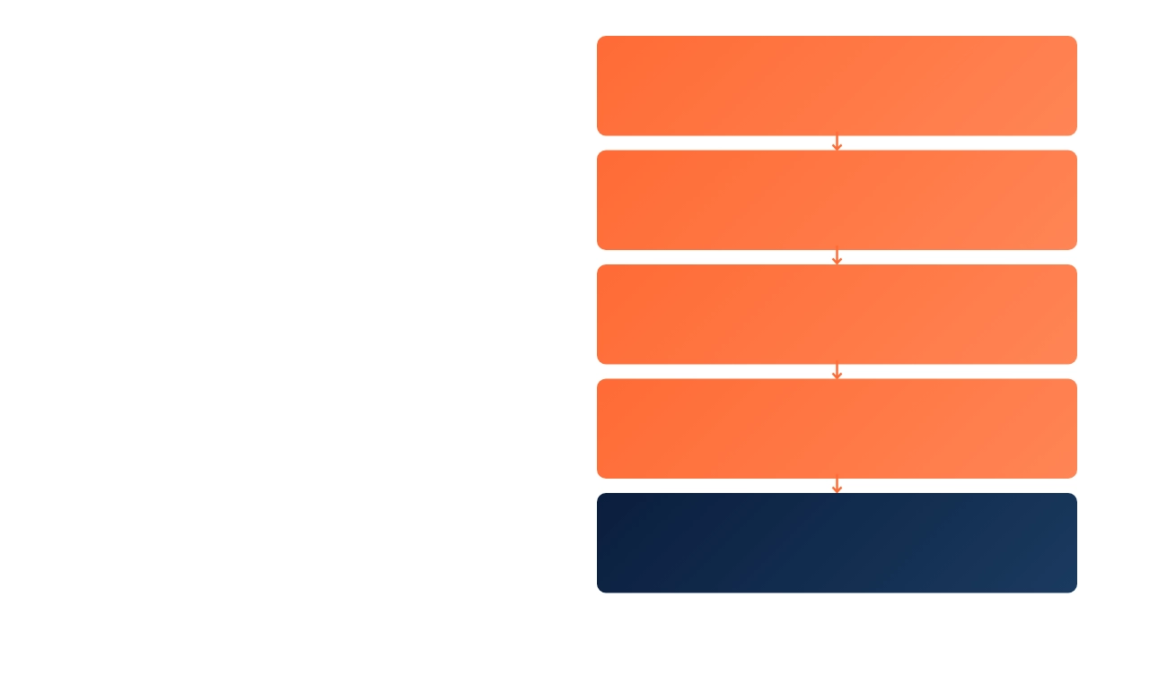

Assistentes de
IA
🎯
Definir Objetivo
1
Cria agentes específicos
2
Mapeia a tarefa detalhadamente
📊
Configurar Dados
3
Forneça arquivos e dados
4
Escreva instruções e regras claras
⚙️
5
Teste e refine
Treinar Assistente
Exemplos Práticos
🧪
• Assistente de análise de constitucionalidade
Testar e Ajustar
• Assistente de criação de roteiros
✅
Assistente Pronto
UNYFLEX

Slide 29
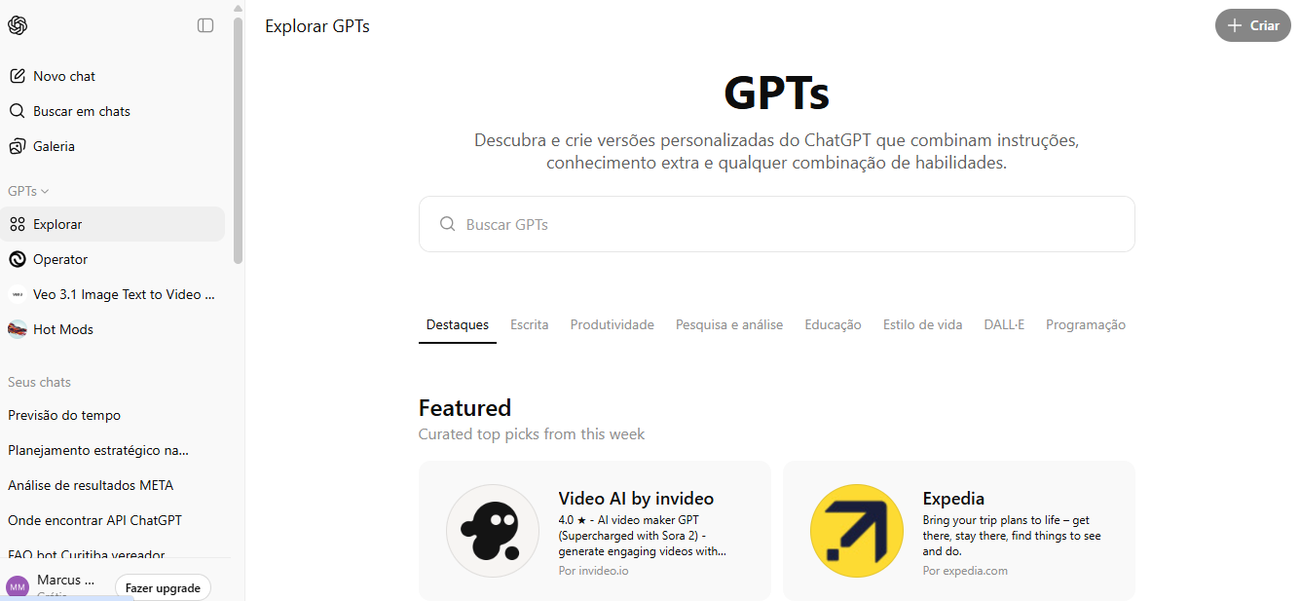

Slide 30
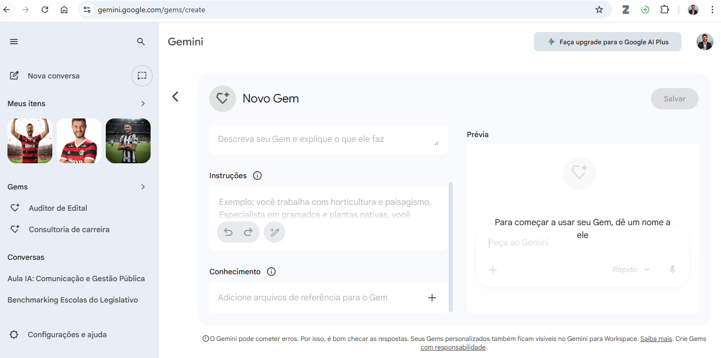

Slide 31
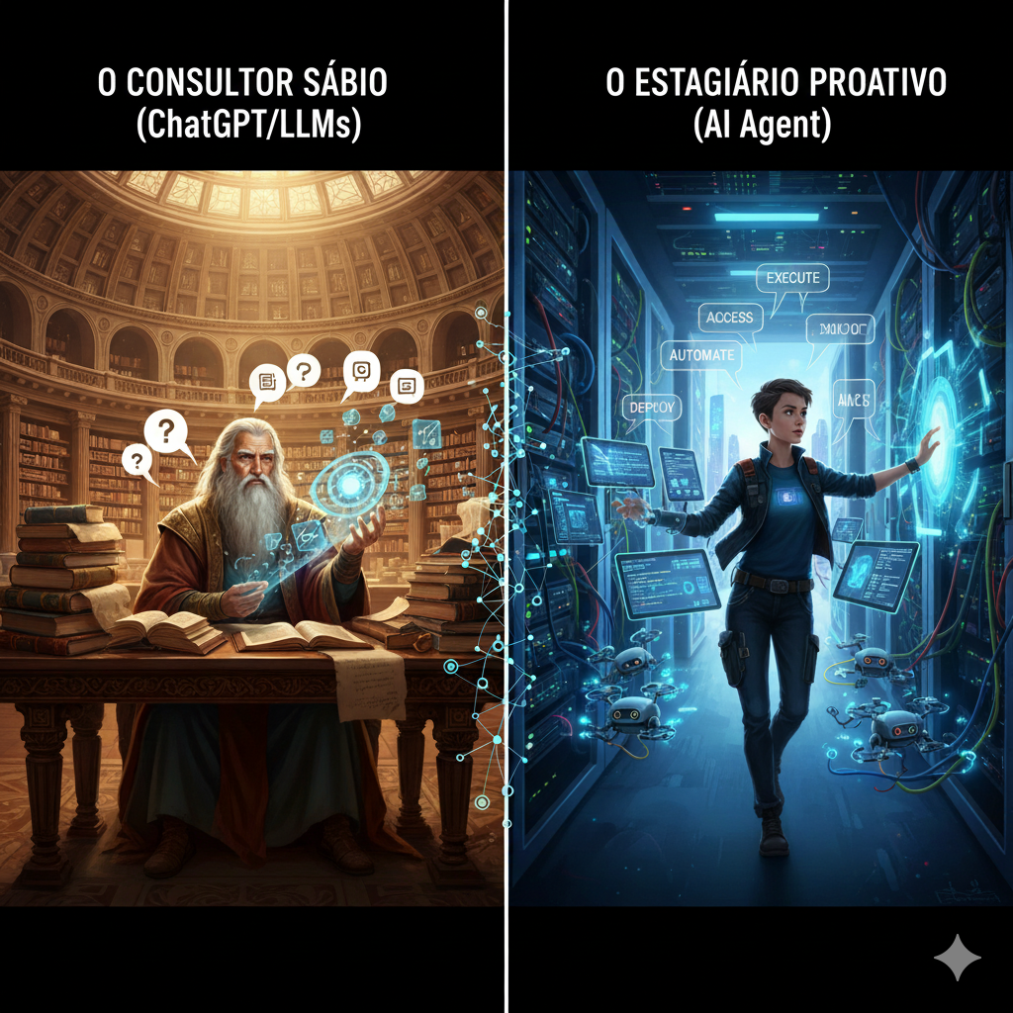
Agentes de IA
Se o ChatGPT (e outros LLMs) é como um consultor sábio que tem todas as respostas, um Agente de IA é como um estagiário proativo que tem acesso aos sistemas e pode executar tarefas.
IA Tradicional (ChatGPT): Você pede um texto, ela escreve. Ela vive "presa" na caixa de chat. Ela pensa.
Agente de IA: Você dá um objetivo ("Resolva a reclamação deste cidadão"), e ele planeja os passos, usa ferramentas (acessa o sistema da prefeitura, manda e-mail, consulta a lei) e executa o trabalho. Ela age.
A Fórmula do Agente
Podemos resumir um Agente de IA nesta equação simples:
Agente = Cérebro (LLM) + Ferramentas (Acesso à internet/Sistemas) + Permissão para Agir
UNYFLEX

Slide 32
Agentes de IA na prática
Diferente de uma simples automação (que segue um roteiro fixo "Se acontecer A, faça B"), o Agente de IA tem autonomia para decidir como resolver o problema. Raciocínio:
Perceber: Ele recebe uma demanda.
Pensar (Raciocínio): "Para resolver isso, preciso primeiro consultar a lei X, depois verificar o cadastro do cidadão e, por fim, enviar uma resposta."
Agir (Uso de Ferramentas): Ele conecta-se ao banco de dados ou ao e-mail.
Avaliar: "Consegui a informação? Sim. Agora vou para o próximo passo."
Diferença Chave: Chatbot vs. Agente
Situação | IA Tradicional (Chatbot/LLM) | Agente de IA
O Pedido | "Escreva um e-mail cobrando o relatório da Secretaria de Obras." | "Cobre o relatório da Secretaria de Obras e me avise quando chegar."
O Resultado | A IA gera o texto do e-mail na tela. Você precisa copiar, abrir seu e-mail, colar e enviar. | O Agente escreve o e-mail, abre o seu Outlook, envia para o secretário correto e fica monitorando a resposta.
Papel | Assistente Passivo. | Executor Ativo.
UNYFLEX

Slide 33
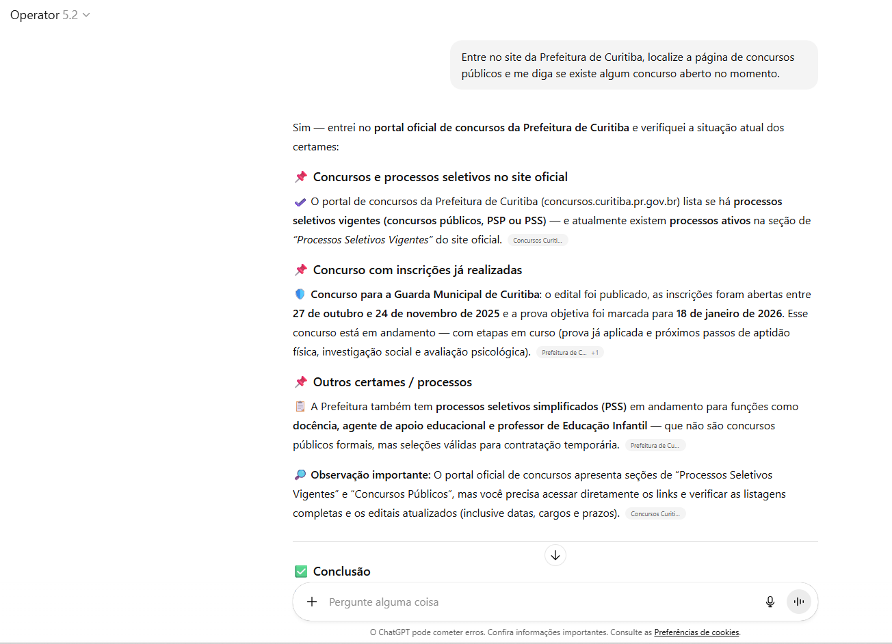

Slide 34
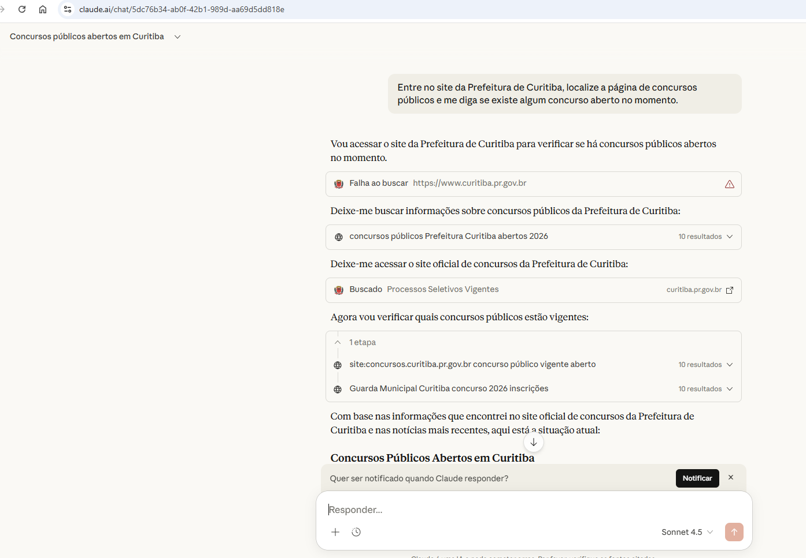

Slide 35
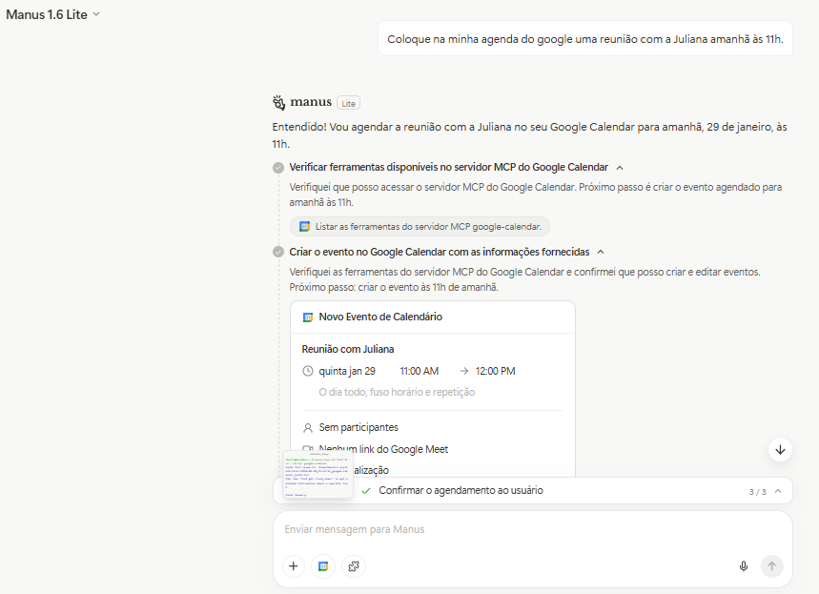
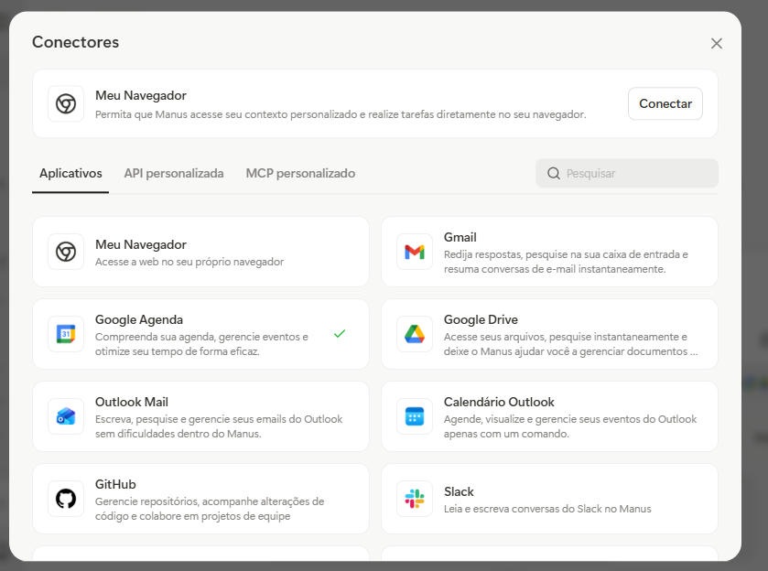
Algumas IAs já estão oferecendo Agentes
UNYFLEX

Slide 36
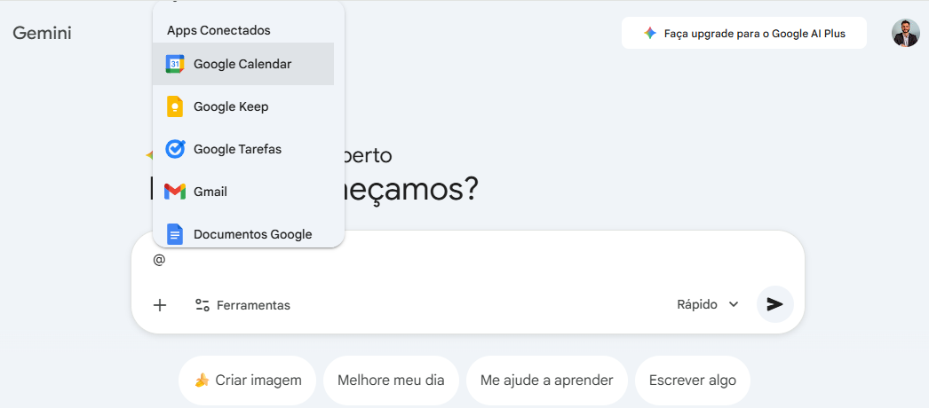

Slide 37
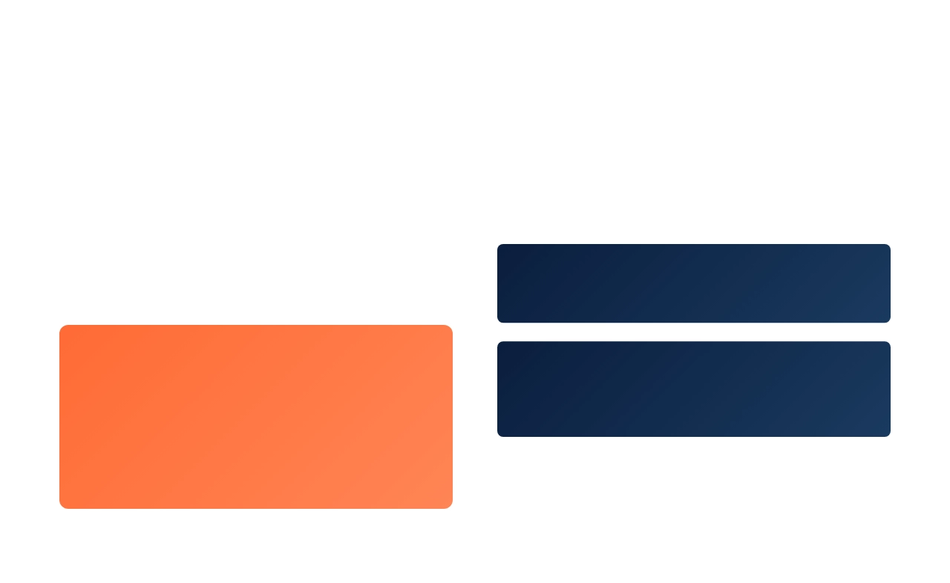
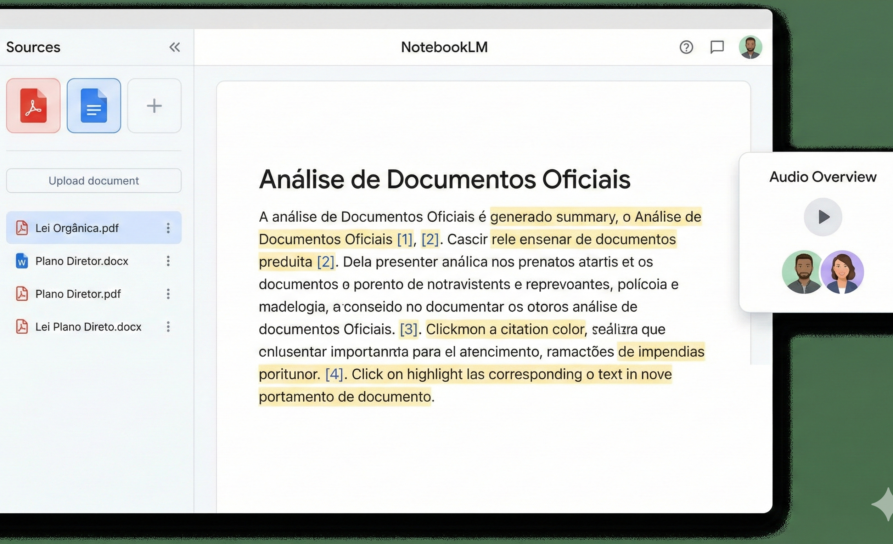
NotebookLM – evitando alucinações
O Que É? Uma IA do Google focada em Grounding (fundamentação). Ela só responde com base nos documentos que você enviar, sem inventar informações externas.
Fontes (Sources): Você pode fazer upload de PDFs (ex: Lei Orgânica, Plano Diretor), colar textos, links de sites ou arquivos do Google Drive.
Resumo de Áudio (Audio Overview): Transforma seus documentos em um "Podcast" (dialogo entre dois apresentadores) em áudio, resumindo os pontos chave (ótimo para ouvir no trânsito).
Citações: Toda resposta vem com um número. Clicando nele, a ferramenta te leva para o parágrafo exato do PDF original onde está a informação.
Potencial para o Setor Público:
  Análise de Editais: Carregue um edital de licitação de 100 páginas e pergunte: "Quais são as exigências de habilitação jurídica?".
  Comparação de Leis: Carregue a lei antiga e a nova e peça: "O que mudou?".
  Segurança: Ideal para tirar dúvidas de cidadãos baseadas estritamente na lei, sem risco da IA "inventar" uma regra.
UNYFLEX

Slide 38
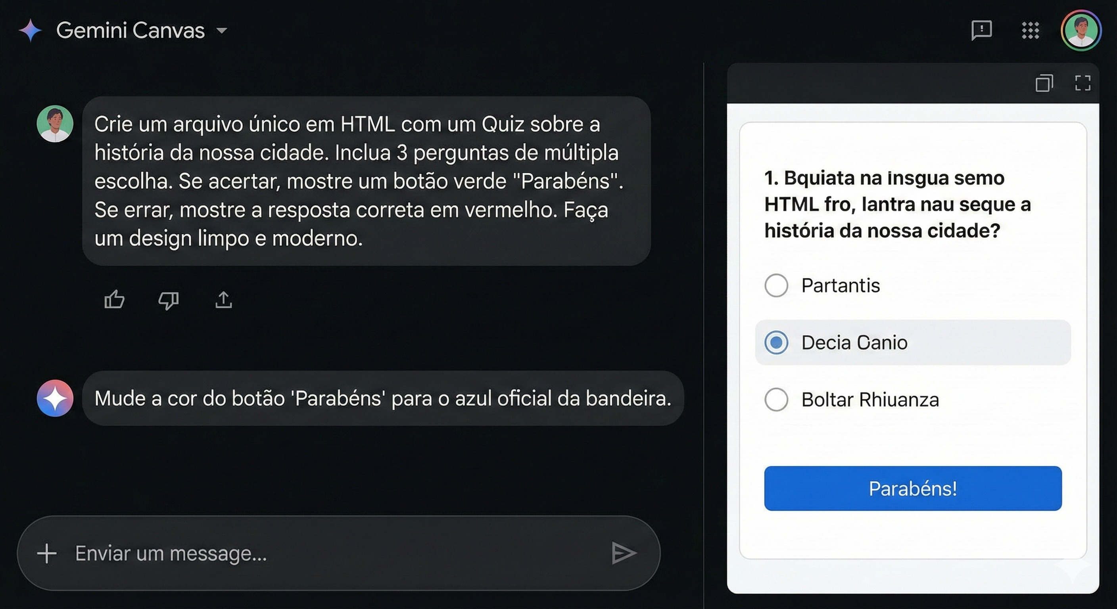
Canvas do Gemini – desmistificar a programação
UNYFLEX

Slide 39






Análise de Dados e Planilhas com
IA
Análise Automatizada
Plataformas
IA identifica padrões e tendências em grandes volumes de dados
Excel Copilot
Sheets Gemini
Geração de Fórmulas
Crie fórmulas complexas usando linguagem natural
Exemplo Prático
https://docs.google.com/spreadsheets/d/15cmh5CBRiLG4DQmL-nSj3pHbyFCj7q-5Sn9L5km8-og/edit?usp=sharing
https://copilot.microsoft.com/chats/VxLhoMD9N1vkXjmusFVFK
Insights Inteligentes
Receba sugestões e insights baseados nos seus dados
UNYFLEX

Slide 40
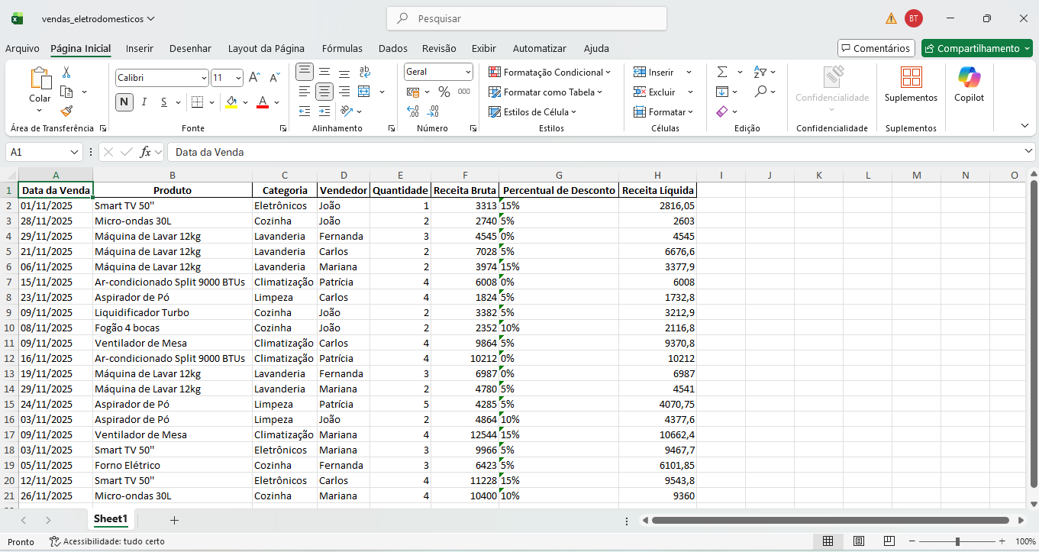
UNYFLEX

Slide 41










Chatbots, Agentes de IA e Automações
Do básico ao avançado:
ChatBots no atendimento: Autoagents, Kommo, Umbler.
Agentes de IA para chatbot: Botpress, Make
Automações: Make, n8n
Pipedream: IA que gera automações de IA

Slide 42
Links para os exemplos
Make: https://us2.make.com/1484942/scenarios/3617883/edit
Exemplo da planilha: https://docs.google.com/spreadsheets/d/15cmh5CBRiLG4DQmL-nSj3pHbyFCj7q-5Sn9L5km8-og/edit?gid=2086064951#gid=2086064951
Chatbots:
https://a.umbler.com/br/talk/
https://br.kommo.com/whatsapp-chatbot/
https://botplugin.com.br/
Chatbots com IA (Agentes):
https://studio.botpress.cloud/c9773c6b-3a95-4208-bd5d-dee2c0874e79/flows/wf-main

Slide 43
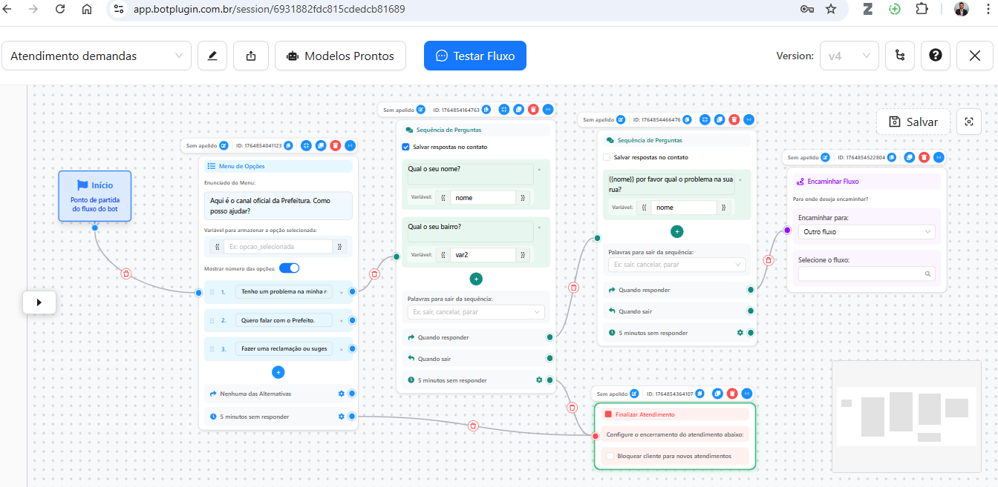
Botplugin
UNYFLEX

Slide 44
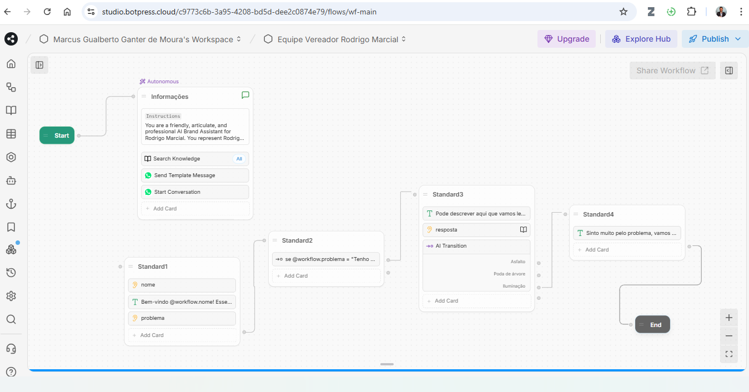
BotPress
UNYFLEX

Slide 45
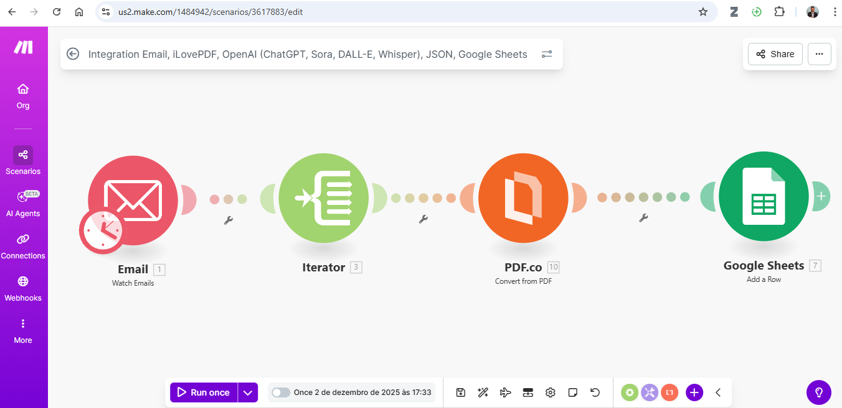
Make
UNYFLEX

Slide 46
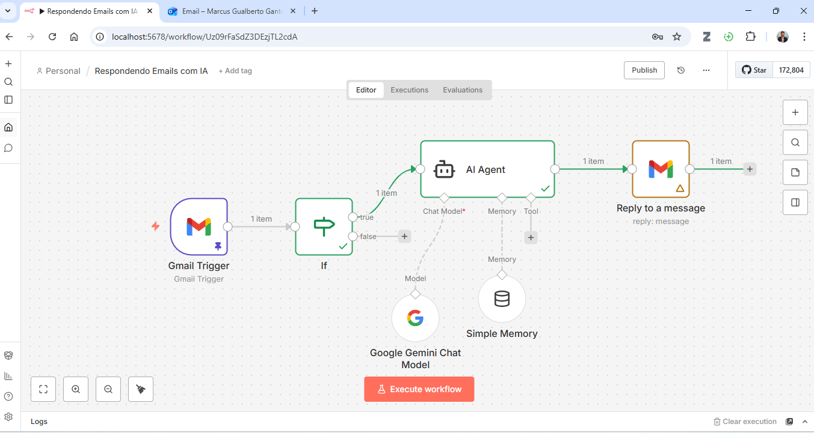
N8n
UNYFLEX

Slide 47


LGPD
- Lei Federal 13.709/2018
Art. 1º
Esta Lei dispõe sobre o tratamento de dados pessoais, inclusive nos meios digitais, por pessoa natural ou por pessoa jurídica de direito público ou privado, com o objetivo de proteger os direitos fundamentais de liberdade e de privacidade e o livre desenvolvimento da personalidade da pessoa natural.
Lei 13.709/2018
Lei Geral de Proteção de Dados
Fundamentação Constitucional - Art. 5º
Objetivo da LGPD
LXXIX - É assegurado, nos termos da lei, o direito à proteção dos dados pessoais, inclusive nos meios digitais. (Incluído pela Emenda Constitucional nº 115, de 2022)
Proteger a privacidade das pessoas e garantir que seus dados pessoais sejam usados de maneira segura e responsável.
UNYFLEX

Slide 48

LGPD
- Aplicabilidade
Artigo 3º
Esta Lei aplica-se a qualquer operação de tratamento realizada por pessoa natural ou por pessoa jurídica de direito público ou privado, independentemente do meio, do país de sua sede ou do país onde estejam localizados os dados, desde que:
A operação de tratamento seja realizada no território nacional
I
II
A atividade de tratamento tenha por objetivo a oferta ou o fornecimento de bens ou serviços ou o tratamento de dados de indivíduos localizados no território nacional
Os dados pessoais objeto do tratamento tenham sido coletados no território nacional
III
UNYFLEX

Slide 49







LGPD
– Pontos Essenciais
Privacidade e Segurança
Controle dos Dados
Proteger a privacidade dos indivíduos e garantir que seus dados pessoais não sejam usados de forma indevida ou sem autorização.
Dar às pessoas mais controle sobre como suas informações pessoais são coletadas, usadas e compartilhadas.
Transparência
Responsabilidade
Exigir que empresas e organizações sejam claras sobre como utilizam os dados pessoais, informando de forma transparente.
Assegurar que empresas sejam responsáveis pela proteção dos dados, tomando medidas para evitar vazamentos e usos indevidos.
Direitos dos Indivíduos
Padrão Internacional
Garantir que as pessoas tenham direitos sobre seus dados, como acessar, corrigir ou excluir suas informações pessoais.
Alinhar o Brasil com práticas internacionais de proteção de dados, facilitando negócios e relações com outros países.
UNYFLEX

Slide 50

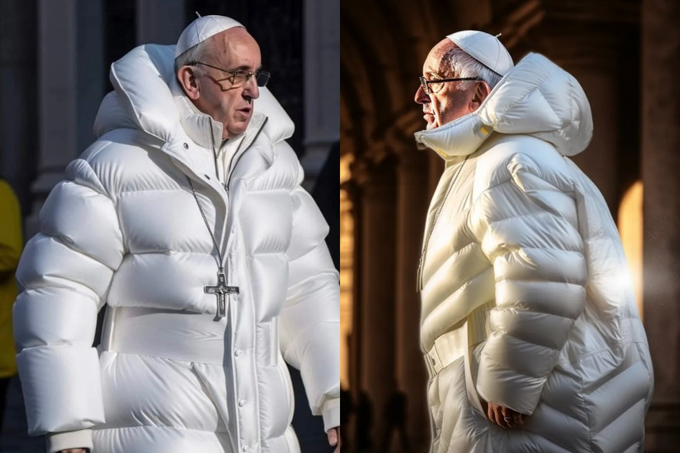
Riscos Éticos e Morais do Uso de
IA
no Setor Público
UNYFLEX

Slide 51
Riscos Éticos e Morais do Uso de
IA
no Setor Público
A IA apresenta desafios complexos que ultrapassam a esfera tecnológica, impactando profundamente o Direito e a Moral. Esses limites são intensamente debatidos por governos, academia e sociedade civil, levando ao desenvolvimento de marcos regulatórios como o Marco Civil da Internet (Lei 12.965/2014) e a LGPD (Lei 13.709/2018) no Brasil.
Limitações Jurídicas
Limitações Morais (Ética)
1. Responsabilidade Civil e Penal
1. Viés Algorítmico e Discriminação
Quem responde por danos causados pela IA? O desenvolvedor, proprietário, operador ou a própria IA? A tendência é atribuir responsabilidade a agentes humanos.
IA treinada em dados históricos pode amplificar preconceitos sociais, perpetuando desigualdade em recrutamento, crédito e justiça criminal.
2. Autonomia e Supervisão Humana
2. Propriedade Intelectual
Risco de dependência excessiva da IA, perdendo capacidade crítica. Decisões finais devem ter supervisão humana (human-in-the-loop).
Quem detém direitos autorais de obras criadas por IA? O uso de dados protegidos para treinamento levanta questões sobre violação de direitos.
3. Manipulação e Desinformação
3. Proteção de Dados (LGPD)
IA pode produzir deepfakes convincentes, minando confiança pública e democracia. Exige responsabilidade na veracidade e detecção de conteúdo sintético.
A IA depende de grandes volumes de dados pessoais. Deve cumprir leis de proteção, garantindo consentimento, transparência e segurança.
4. Transparência e Explicabilidade
4. Impacto Social e Econômico
Algoritmos complexos operam como "caixa preta". O Direito busca garantir rastreabilidade e auditabilidade para contestação de decisões.
Concentração de poder em poucas empresas e substituição de empregos levantam questões sobre distribuição de poder e transição justa.
UNYFLEX

Slide 52


Obrigado pela
Atenção!
Contato
gualbertodemoura@gmail.com
(41) 99252-7802

